Slide 1

ADRIANA MARCELA HERRERA RIAÑO.

Slide 2
ANALISIS Y DESCRIPCION DE LAS REGLAS DEL JUEGO
Road Fighter es un juego que trata de uno o dos automóviles que tienen que llegar a una meta, en la cual hay tiempo de llegada. Pasando por distintos tipos de niveles, donde se observa que va aumentando la dificultad a medida que el jugador va subiendo y ganando los niveles. Cada uno de estos jugadores experimentando obstáculos y ayudas a medida que el juego va corriendo.
Cada jugador se va a distinguir por el color del auto, el lugar en la pantalla y el nombre.
Los jugadores tienen sus propios enemigos, los cuales impiden que el recorrido de estos progrese de forma rápida y fácil.
Un choque suave con algún obstáculo lleva a que el carro del jugador merme de velocidad. Si el choque es fuerte y es por detrás al enemigo, este jugador explotará y perderá.
Al rozar al enemigo, el jugador pierde velocidad.
La velocidad y distancia define el combustible que se va obteniendo.
En el transcurso de camino el jugador puede adquirir una serie de premios los cuales consisten en un auto que se puede encontrar y subir el porcentaje de combustible. Y encontrar relojes los cuales ayudan para aumentar el tiempo y que la llegada a la meta sea más posible.

Slide 3
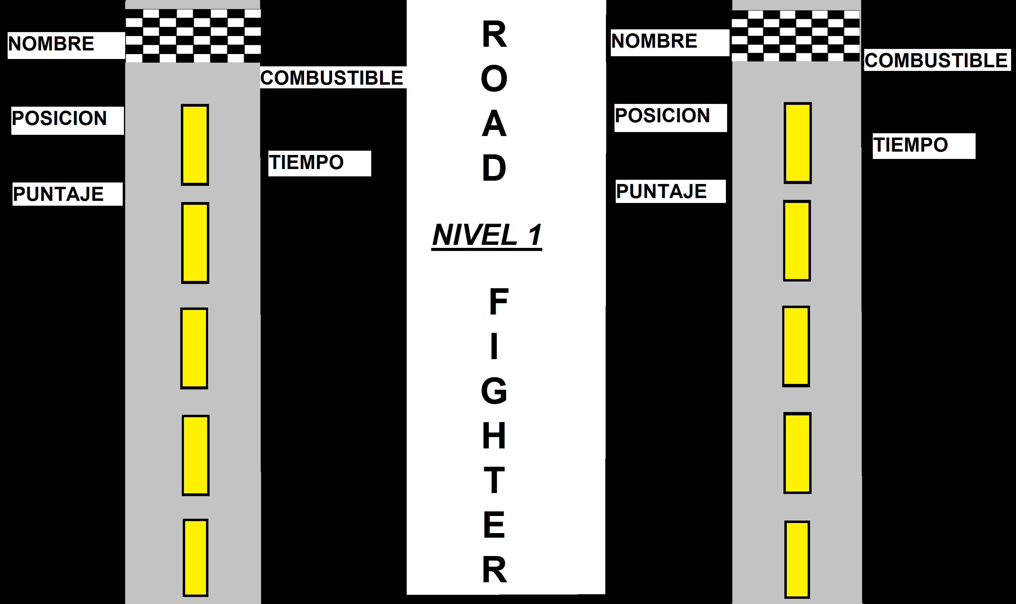
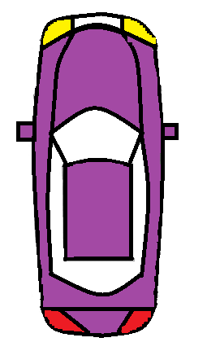
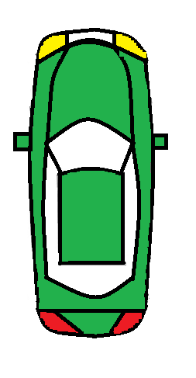
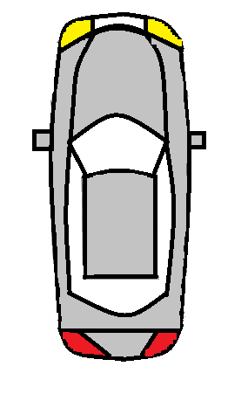
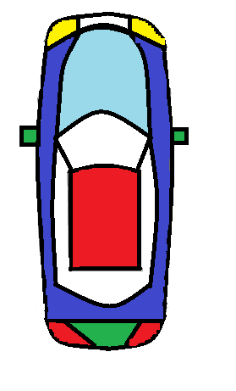
PROTOTIPO GRAFICO
ENEMIGOS. CARRO COMBUSTIBLE:
CARRO COMBUSTIBLE
Minivan: Runner: Fighter:
El cual si los jugadores chocan con él, adquieren ganancia en cuanto al combustible.
El cual si los jugadores chocan con él, adquieren ganancia en cuanto al combustible.
Minivan Runner Fighter

Slide 4
LIBRERÍA GRAFICA
TKINTER
Nos da una perspectiva de lo que se trata el desarrollo de una parte muy importante de una aplicación si deseamos distribuirla. Gracias a Tkinter veremos cómo interactuar con el usuario pidiéndole el ingreso de datos, capturando la pulsación de teclas, movimientos del mouse, entre algunas de las cosas que podremos lograr.
Etiquetas (Label): útiles en la construcción de interfaces y formularios.
Botones (Button): Donde podemos crear los botones los cuales pueden contener texto o imágenes y se les puede asociar funciones o métodos, que al hacer clic sobre ellos Tkinter se encargara de llamar automáticamente a ese método o función y ejecutara el código Python contenido dentro de ellos.
PhotoImage: El cual permite insertar imágenes a la ventada, indicando en qué posición la queremos.
Command: Podemos llamar a funciones o métodos, en este caso llamamos a la función 'función' que va a imprimir.
Pack, Grid y Place: Con esto declaramos en nuestra ventada la ubicación en la misma, sino se hace en la etiqueta no aparcera en la ventana.

